Slide 1
Баалоо критерийлери
№ | Окуучунун аты-жөнү | Сабакка активдүү катышуусу | Топтогу иши | Суроолорго туура жооп бериши | Грамматикалык тапшырмаларды аткарышы | Тексттин мазмунун Түшүнүшү
1 | Айдарбек кызы Гульнура
2 | Акматов Тариэль
3 | Бактыбек уулу Тилек
4 | Мамиев Алмамбет
5 | Марат уулу Султан
6 | Санжар уулу Кутман
7 | Тилекова Асема

Slide 2
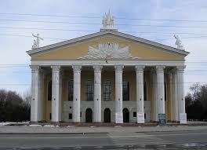
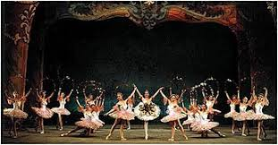
Бүгүнкү сабактын темасы кандай болот деп ойлойсуңар?

Slide 3
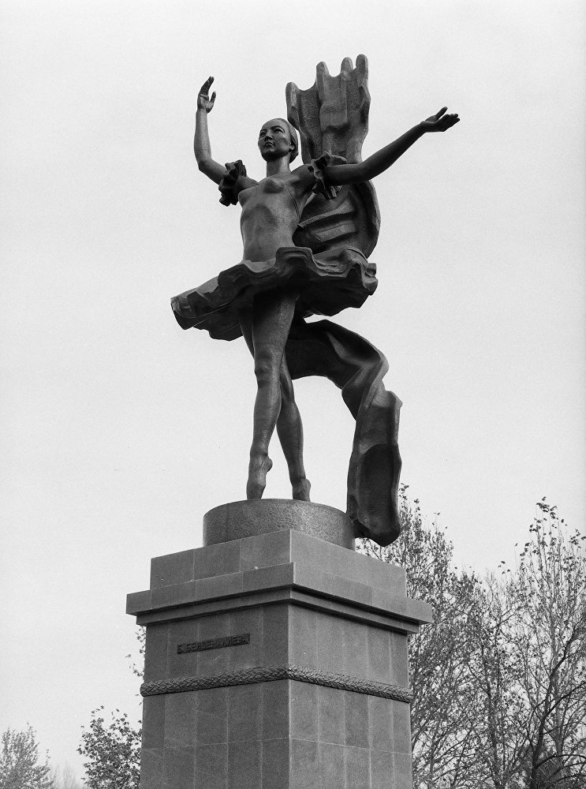
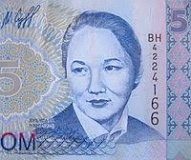

Slide 4
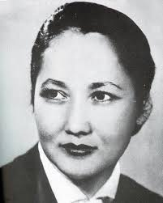
Текст менен иштөө
Бүбүсара Бейшеналиева

Slide 5
Сабактын максаты:
Текстти окуп,түшүнүү. Текстке карата суроо түзүү.Тексттин мазмунун айтып бере алуу.
Текстте кездешкен сөздөрдүн антонимин,омонимин,синонимин таба алуу. Сүйлөмдөрдү толуктоо.
Биргелешип иштөөгө үйрөнүү. Маданиятка жана искусствого эмгеги сиңген адамдарды сыйлоого жана алар менен сыймыктанууга үйрөнүү.

Slide 6
Таяныч сөздөр менен иштейли. Бул кандай сөз?
1.Театрда коюлуучу бий түрүндөгү музыкалык чыгарма кантип аталат?

Slide 7
Балет

Slide 8
Балеттин артистти кантип аталат?

Slide 9
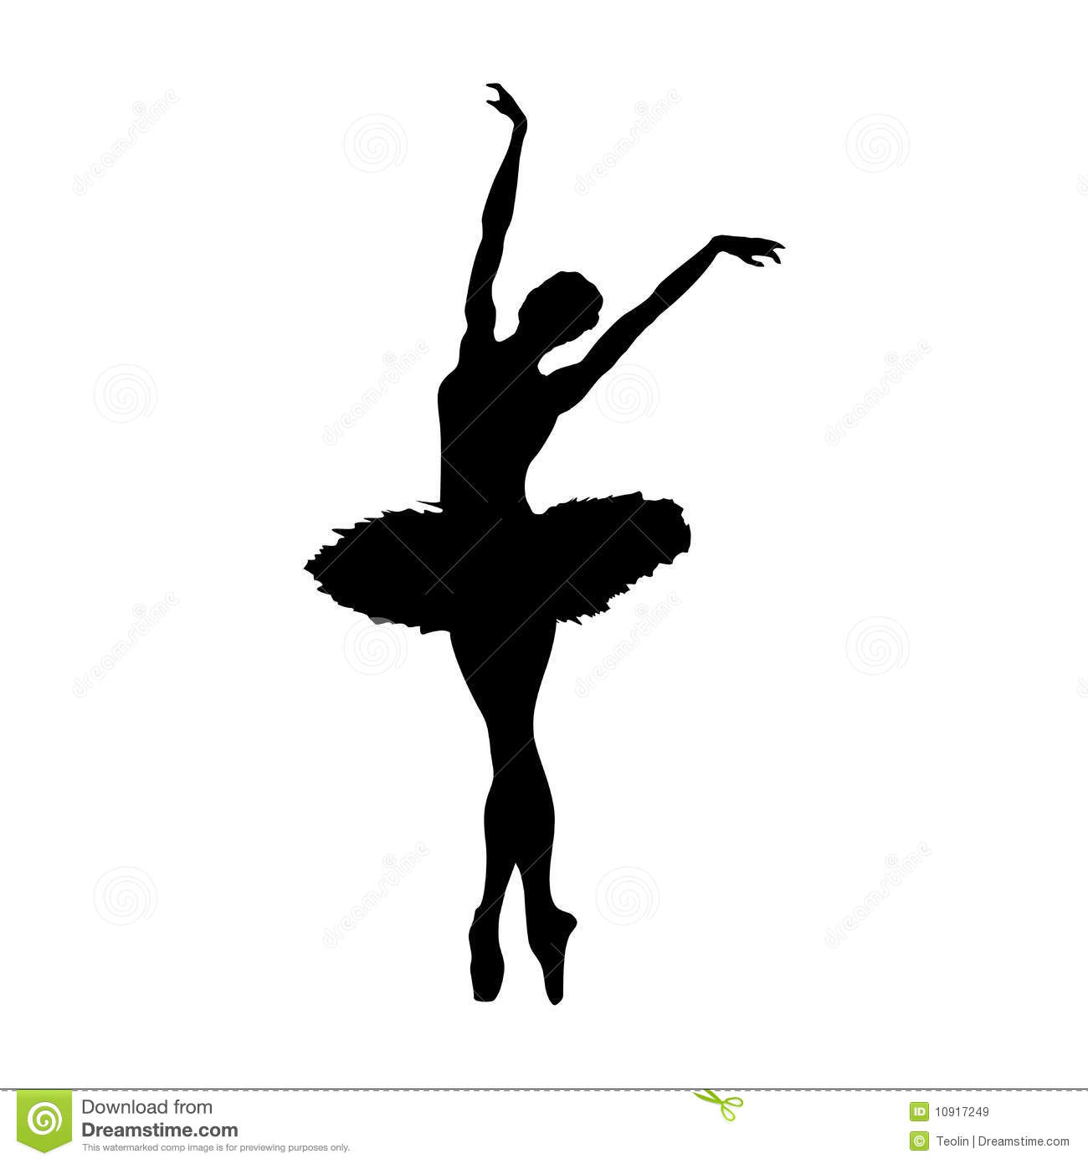
Балерина

Slide 10
Бийге үйрөткөн окуу жай кандай аталат?

Slide 11
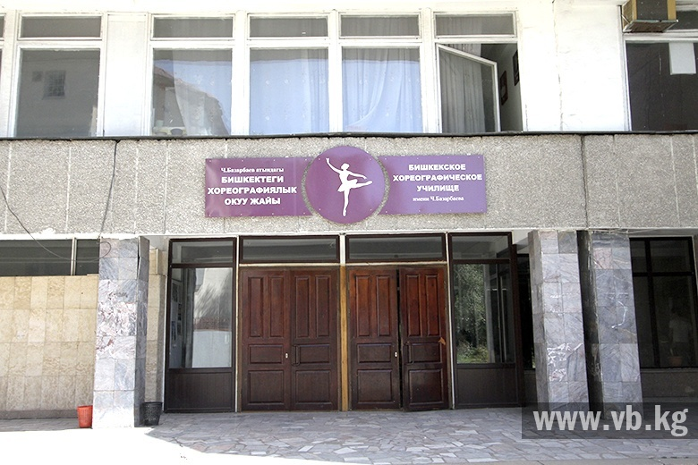
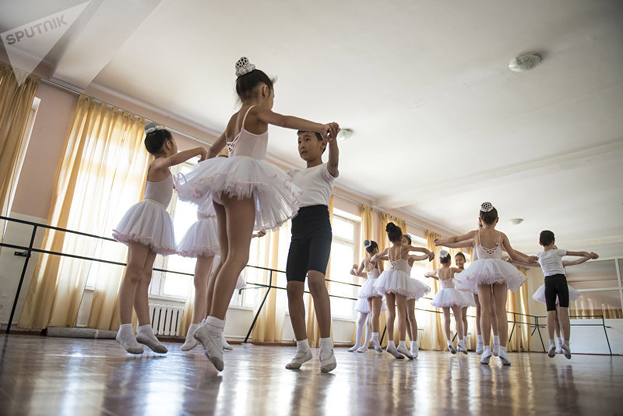
Хореографиялык окуу жайы

Slide 12
Актер аткаруучу тапшырма кантип аталат?

Slide 13
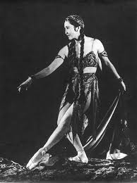
Роль

Slide 14
Коомдук - маданий иштерди чагылдырган 10 күндүк кантип аталат?

Slide 15
Декада

Slide 16
Жер иштеткен адам кантип аталат?

Slide 17
Дыйкан

Slide 18
Балет
Балерина
Хореографиялык Окуу жай
Роль
Дыйкан

Slide 19
Бүбүсара Бейшеналиева
Кыргыз элинин улуу балеринасы Бүбүсара Бейшеналиева 1926-жылдын 17-майында Аламүдүн районунун Таш-Дөбө айылында дыйкандын үй-бүлөсүндө туулган. Бүбүсара 1936-1941-жыдары Ленинград шаарынын Хореографиялык окуу жайында окуган. Окууну бүтүргөндөн кийин Кыргыз мамлекеттик опера жана балет театрында иштей баштаган. 1947-жылы Кыргызстандын эмгек сиңирген артисти, 1954-жылы Республиканын эл артисти наамын алган.

Slide 20
Бүбүсара Бейшеналиева алгачкы кыргыз балеттеринде бийлеген. Анын чоң сахнадагы биринчи ролу – «Селкинчек» балетиндеги Зайнуранын ролу. Бүбүсара аны 13 жашында Москвада өткөн кыргыз искусствосунун биринчи декадасында аткарган. Андан кийин көптөгөн эсте каларлык образдарды жараткан. Алардын арасында Чолпондун, Айдайдын, Раймонданын, Жульеттанын, Франческонун жана башкалардын образдары бар. Бүбүсара Бейшеналиева көптөгөн өлкөлөргө, алардын арасында Румынияга, Чехославакияга, Канадага, Азия менен Африканын көптөгөн өлкөлөрүнө барып, бийик өнөрүн көрсөткөн.

Slide 21
Бүбүсара Бейшеналиева – кыргыз хореографиясынын негиздөөчүсү. Кыргыздар ага «Ысык-Көлдүн ак куусу» деген ат койгон. Учурда Бишкек шаарындагы Кыргыз мамлекеттик маданият жана искусство университети улуу бийчинин атында

Slide 22
Топторго тапшырма берүү
1-топ изилдөөчүлөр
2-топ
суроо түзгүчтөр
3-топ
айтып берүүчүлөр

Slide 23
Изилдөөчүлөр
№ | Сөз | Синоними | Антоними | Омоними
1 | Иштей баштаган
2 | Улуу
3 | Алгачкы
4 | Негиздөөчүсү
5 | Ат

Slide 24
Суроо түзгүчтөр
Текстке карата 3-4 суроо түзүшөт

Slide 25
Айтып берүүчүлөр
Окуп түшүнгөнүн айтып беришет

Slide 26
Сүйлөмдөрдү толуктоо
Бүбүсара Бейшеналиева … хореографиялык окуу жайында окуган.
Бүбүсара 13 жашында … ролун аткарган.
Анын атасы … .
«Ысык-Көлдүн ак куусу» деп ага ..... ат койгон.
Анын аты менен .... аталат.

Slide 27
Балерина болуш үчүн кандай сапаттарга ээ болуш керек?
№ | Сапаттар | Антоними | Синоними | омоними
1
2
3
4
5
6

Slide 28
Жыйынтыктоо
Мен бүгүн ................ билдим.
Мага ...жакты, себеби... .
Мен ............ түшүндүм.
Мен үчүн ............ кызыктуу болду.
Мен .............. сыймыктана алам, себеби ...... .

Slide 29
Үй тапшырмасы:
«Мен жөндөмдүүлүгүмө жараша кесип тандайм» деген темада 8-10 сүйлөмдөн кем эмес эссе жазып келүү.

